Slide 1

Командная оболочка Midnight Commander
Леон Атупанья Хосе Фернандо
НПМ-02-20

Slide 2
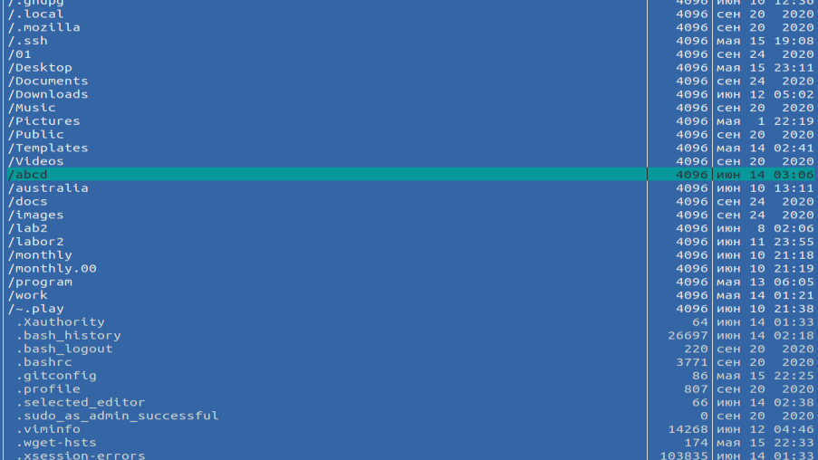
Прагматика выполнения лабораторной работы
В ходе этой лабораторной работы я освоил основные функции Midnight Commander Commander и приобрел практические навыки в обзоре каталогов и файлов; манипулирование ими

Slide 3
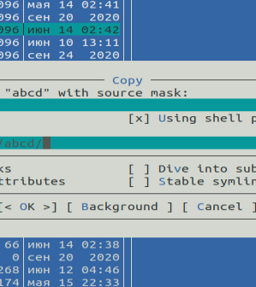
Цель выполнения лабораторной работы
Освоение основных возможностей командной оболочки Midnight Commander. Приобретение навыков практической работы по просмотру каталогов и файлов; манипуляций с ними.

Slide 4
Задачи выполнения лабораторной работы
 Изучите информацию о mc, вызвав в командной строке man mc.
 Запустите из командной строки mc, изучите его структуру и меню.
 Выполните несколько операций в mc, используя управляющие клавиши
(операции с панелями; выделение/отмена выделения файлов, копирование/
перемещение файлов, получение информации о размере и правах доступа
на файлы и/или каталоги и т.п.)
 Выполните основные команды меню левой (или правой) панели. Оцените
степень подробности вывода информации о файлах.
 Используя возможности подменю Файл , выполните:
– просмотр содержимого текстового файла;
– просмотр содержимого текстового файла;
– редактирование содержимого текстового файла (без сохранения
результатов
редактирования);
– создание каталога;
– копирование в файлов в созданный каталог.
 С помощью соответствующих средств подменю Команда осуществите:
– поиск в файловой системе файла с заданными условиями (например,
файла
с расширением .c или .cpp, содержащего строку main);
– выбор и повторение одной из предыдущих команд;
– переход в домашний каталог;
– анализ файла меню и файла расширений.
 Вызовите подменю Настройки . Освойте операции, определяющие структуру
экрана mc (Full screen, Double Width, Show Hidden Files и т.д.)

Slide 5
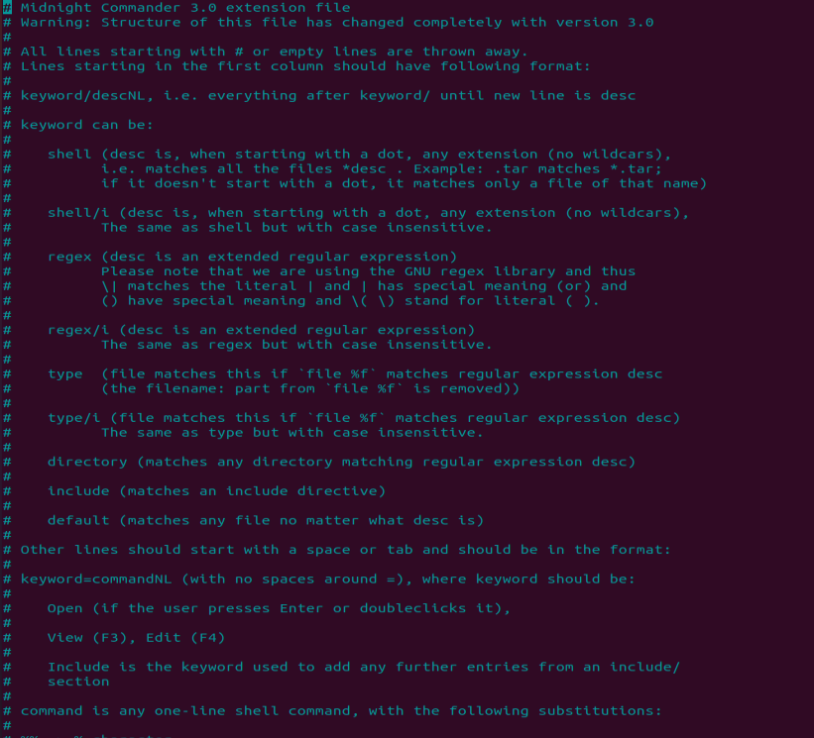
Результаты выполнения лабораторной работы
Результаты выполнения лабораторной работы

Slide 6
Спасибо за внимание

